Slide 1
1-31 жовтня, 2016рік
Всеукраїнський місячник
шкільних бібліотек
“ Книга і читання – важливий чинник у вихованні духовних цінностей учнів ”
КЗО “ Середня загальноосвітня
школа № 94” ДМР

Slide 2
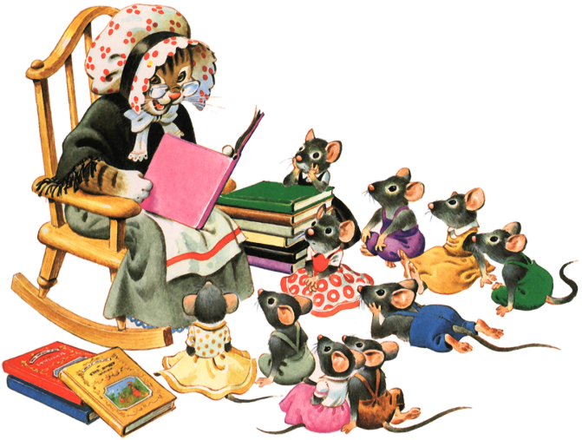
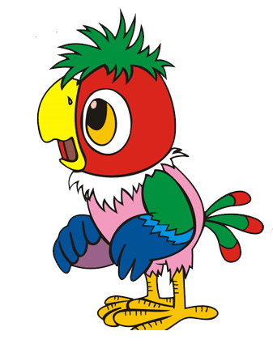
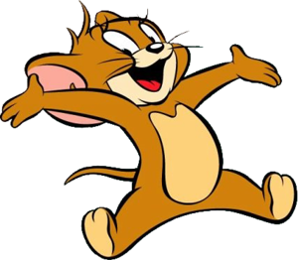
Всім ! Всім ! Всім!
З 01 по 31 жовтня
в школі проходить
Всеукраїнський місячник шкільних бібліотек
під гаслом
“ КНИГА І ЧИТАННЯ –
ВАЖЛИВИЙ ЧИННИК У ВИХОВАННІ
ДУХОВНИХ ЦІННОСТЕЙ УЧНІВ”
УСІХ хто любить читати, і не дуже,
хто регулярно відвідує бібліотеку, і не дуже,
запрошуємо взяти участь у заходах, які ми для вас підготували.
Чекаємо Вас у шкільній бібліотеці!

Slide 3
Затверджую:
Директор школи Ю.М.Кирпань
План
проведення Всеукраїнського місячника шкільних бібліотек
01 – 31 жовтня 2016року
№ | Назва заходу | Термін виконання | Відповідальний
1 | Лінійка відкриття Всеукраїнського місячника шкільних бібліотек “Дім мудрості” | 03.10.2016 | Барабаш Л.І., шкільний бібліотекар
2 | Конкурс поробок “ Чарівний світ казок” | До 25.10.2016 | Шкільний бібліотекар, Класоводи 1-4кл.
3 | Акція “ Подаруй улюблену книгу з власним автографом ” | Протягом місяця | Педагог-оргінізатор, Шкільний бібліотекар
4 | Перегляд учнями 7-9кл. презентації “ Архітектурні пам’ятники книзі ” | 04.10.2016 | Барабаш Л.І., шкільний бібліотекар
5 | Екскурсія до бібліотеки учнів 1-2кл. “ Рада знайомству, мій юний друже ” | 05.10.2016 | Барабаш Л.І., шкільний бібліотекар
6 | День нової книги “ Нові цікаві таємниці в книжковій скарбниці ” | 06.10.2016 | Шкільний бібліотекар, Актив бібліотеки
7 | Гра-конкурс “ Ми живемо в Україні “ | 10.10.2016 | Фаріон Л.В. класовод 3Б кл.
8 | Презентація книги учня 9класу Жирка Данила “ Учень Білобога ” | 11.10.2016 | Барабаш Л.І., шкільний бібліотекар
9 | Літературно-музична композиція “ Козацька берегиня ” | 13.10.2016 | Шкільний бібліотекар Вчителі-філологи
10 | Захист проектів “ Поезія – це свято як любов “( твори Ліни Костенко) з переглядом буктрейлера на книгу Л.Костенко “ Маданна Перехресть ” “ Захоплюючий світ козацької романтики” ( В.Рутківський “ Джури козака Швайки ”) “Її величність – книга” | 17.10.2016 19.10.2016 19.10.2016 | Шкільний бібліотекар Вчитель-філолог Євдокимова Н.П. Шкільний бібліотекар Вчитель-філолог Шапошник В.В. Шкільний бібліотекар

Slide 4
№ | Назва заходу | Термін виконання | Відповідальний
11 | Літературна зустріч “ Чарівна мелодія слова” (зустріч з дніпровською письменницею Е.Заржицькою) | 18.10.2016 | Шкільний бібліотекар
12 | Літературна кав’ярня “ Сторінками творів українських письменників – класиків ” | 21.10.2016 | Шкільний бібліотекар Вчителі-філологи
13 | День українського фольклору : читання загадок, потішок, закличок тощо | 25.10.2016 | Шкільний бібліотекар
14 | Проведення бібліотечних занять: “ Як книга прийшла до людей ” з переглядом фільму “ Як твориться книга” “ Книги та книгодрукування” з переглядом мультфільмів “ Гутенберг и книгопечатание” “Скільки коштує твій підручник” з переглядом фільму “ Як переробляють папір” | 07.10.2016 12.10.2016 20.10.2016 | Шкільний бібліотекар Шкільний бібліотекар Шкільний бібліотекар
15 | Бліц – опитування “ Комп’ютер чи книга?” | 27.10.2016 | Шкільний бібліотекар Актив бібліотеки
16 | Підведення підсумків проведення місячника | 28.10.2016 | Шкільний бібліотекар

Slide 5
На виконання наказу Міністерства освіти і науки України від 12.08.2014 № 931 «Про проведення щорічного Всеукраїнського місячника шкільних бібліотек», відповідно до листа Інституту модернізації змісту освіти від 02.09.2016 № 2.1/10-2018 з 01 по 31 жовтня в школі проведився третій Всеукраїнський місячник шкільних бібліотек під гаслом « Книга і читання – важливий чинник у вихованні духовних цінностей учнів».
Книги є невід’ємною частиною суспільства і кожної людини зокрема. Вони зберігають у собі мудрість і знання цілих поколінь. Людина знайомиться з книгами в ранньму дитинстві, і вони супроводжують її все подальше життя, допомагаючи отримати знання і розібратися з важкими життєвими питаннями, відкриваючи вікно в новий незвіданий світ.
Читання пронизує усі сфери життєдіяльності людини та є основою освітньої, пізнавальної, інформаційної, професійної сфери її діяльності. Цьогорічний Всеукраїнський місячник шкільних бібліотек має сприяти зростанню престижності читання як культурної цінності, використанню потужного виховного потенціалу української літератури, застосуванню сучасних підходів до прививання навичок читання, обміну досвідом між бібліотекарями щодо його популяризації, залученню нових користувачів до бібліотек.
Із метою посилення ролі шкільної бібліотеки у відродженні читання як духовної потреби дитини, а також популяризації української книги, історії України, краєзнавчих матеріалів, народних традицій, звичаїв було проведено ряд виховних заходів.
Перед початком Всеукраїнського місячника шкільних бібліотек в вестибюлі школи , ще наприкінці вересня ,на стенді « Ми інформуємо» розмістили оголошення та план проведення місячника..
Також розмістили оголошення про проведення акції « Подаруй книгу бібліотеці зі своїм автографом»

Slide 6
Дорогий друже!
Мабуть, у тебе вдома є книги, які ти вже давно прочитав. Вони сиротливо стоять на твоїй книжковій полиці і мріють про те, щоб їх прочитали твої друзі та ровесники.
Поділись з ними радістю спілкування з книгою.
Якщо тобі дозволять батьки, подаруй книги нашій бібліотеці. Хай їх прочитають інші діти. Кожна подарована тобою книга буде мати твій іменний знак
Подарунок

Slide 7
Не викинь книгу на смітник!
Її віддай в бібліотеку,
Бо книга скарб, у ній для тебе
Думок і висловів квітник.
У ній поета віршів море,
Кохання, радість, смуток, біль.
А ще незвідані простори
Письменник відкриває в ній.
Тож дурно книгу не змарнуй
Бібліотеці подаруй!

Slide 9
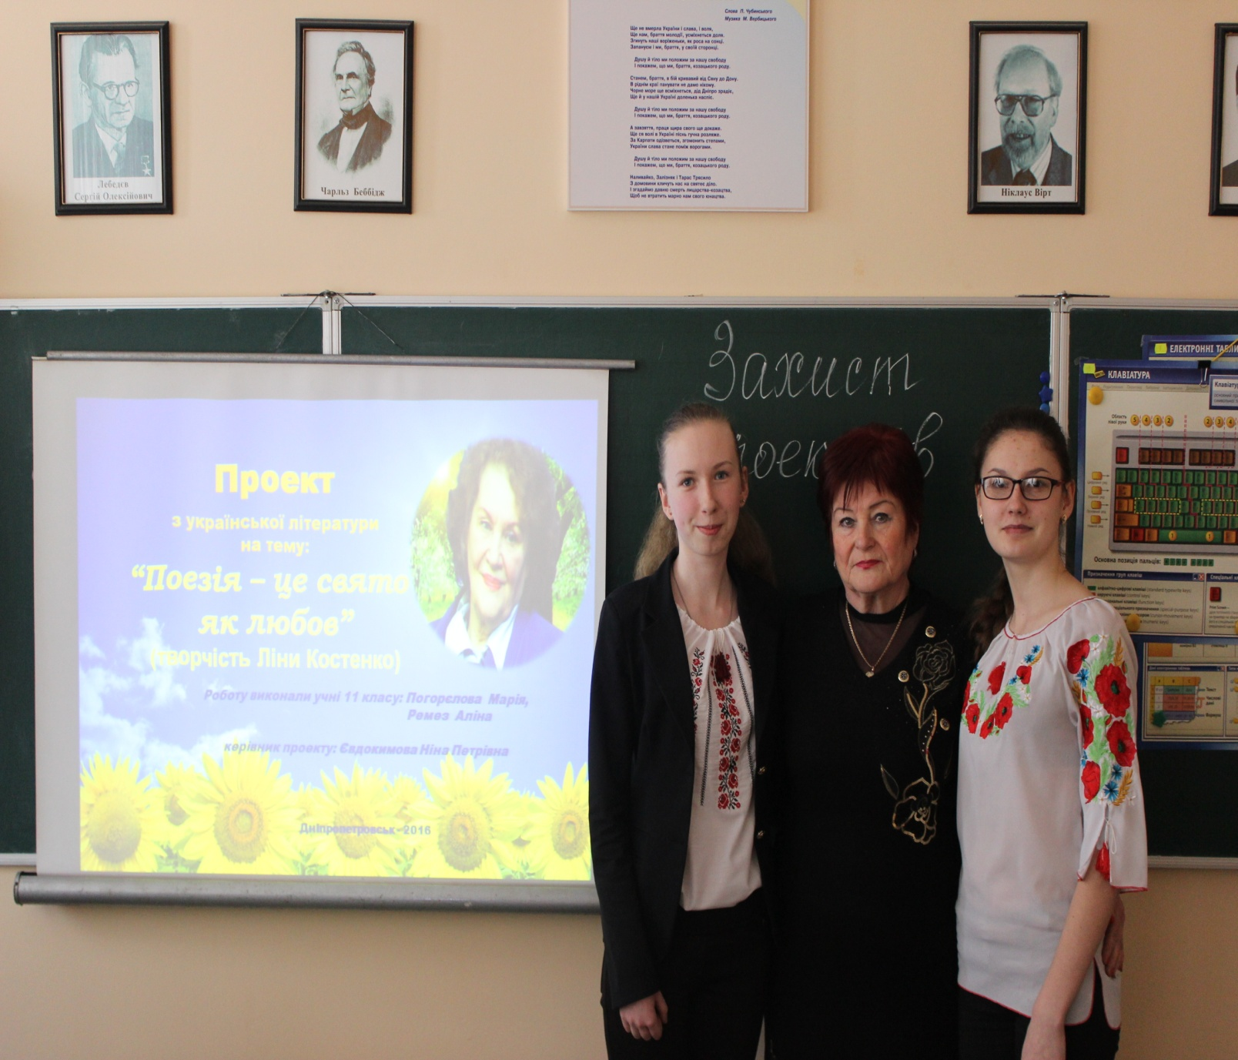
Визначна роль у процесі набуття знань із основ наук належить книзі. Навчити дитину любити її, сприймати як життєдайне невичерпне джерело пізнання світу, знань, виховувати любов до книжки – основні завдання шкільного бібліотекаря при проведенні виховних заходів.
При проведенні виховних заходів використовую як традиційні бібліотечні форми, так і інноваційні технології, а саме проектні, інтерактивні, ігрові.
Так дуже цікаво пройшли захисти проектів над якими учні починали працювати ще на початку навчального року.
Учні 10 класу разом з учителем української мови та літератури Євдокимовою Ніною Петрівною працювали над проектом “Поезія – це свято як любов “ .Передувало цьому знайомство з творчістю Ліни Костенко, перечитано маса книг , вибрані найцікавіші цитати , переглянуто буктрейлер на книгу Л.Костенко “ Мадона Перехресть”

Slide 10
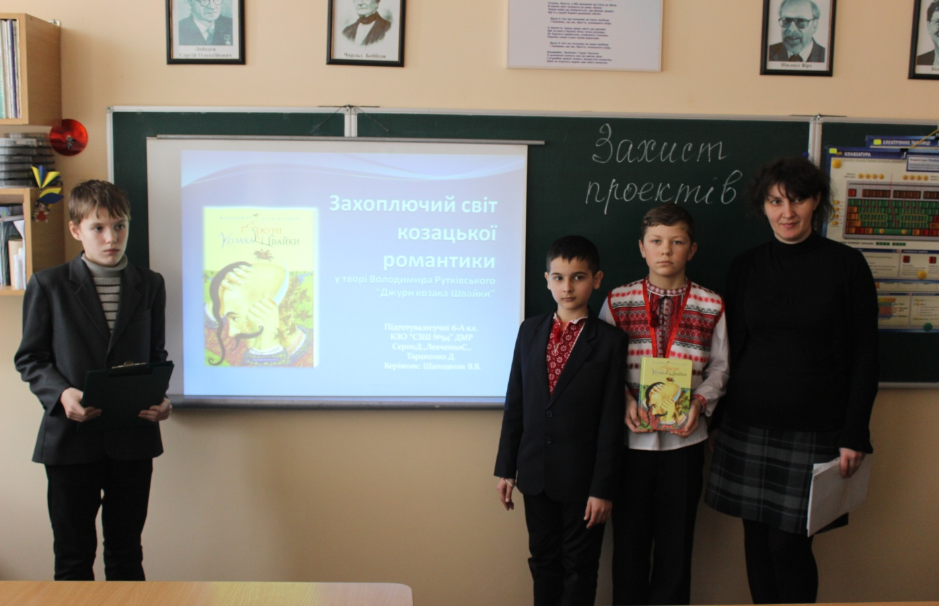
Учні 7 А класу разом з учителем української мови та літератури Шапошник Вікторією Володимирівною захищали проект “ Захоплюючий світ козацької романтики “ у творі Володимира Рутківського “ Джури козака Швайки”.
Дуже цікавий матеріал підготували учні 9 класу під керівництвом бібліотекаря і презентували “ Архітектурні пам’ятники книзі ” та “ Її величність – книга ”

Slide 11
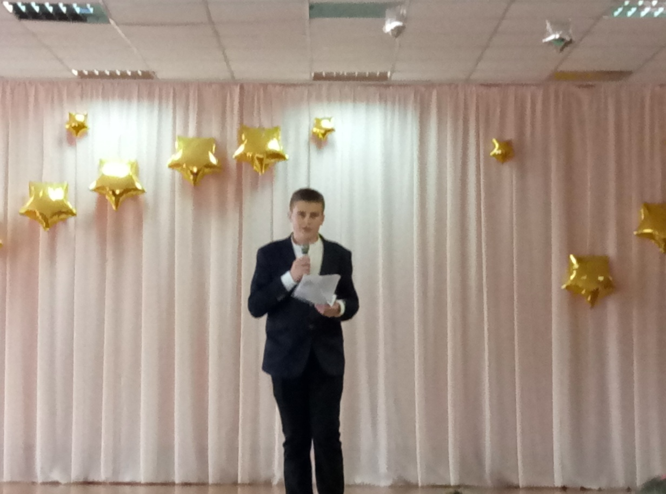
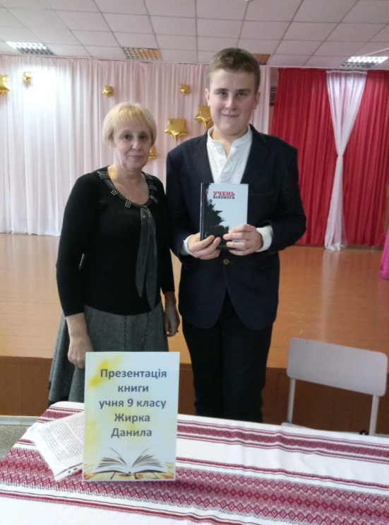
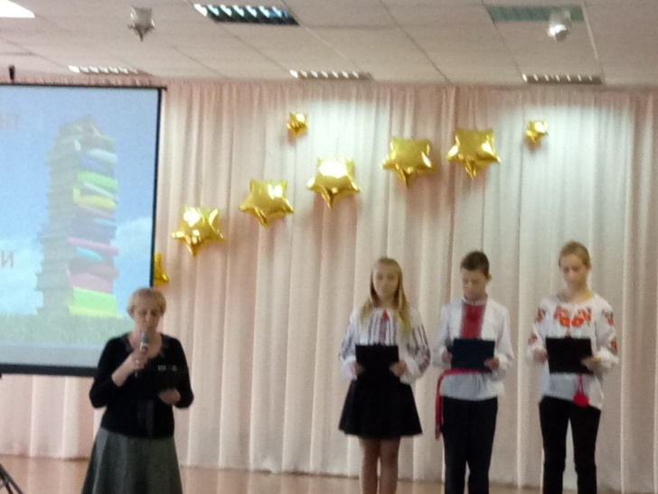
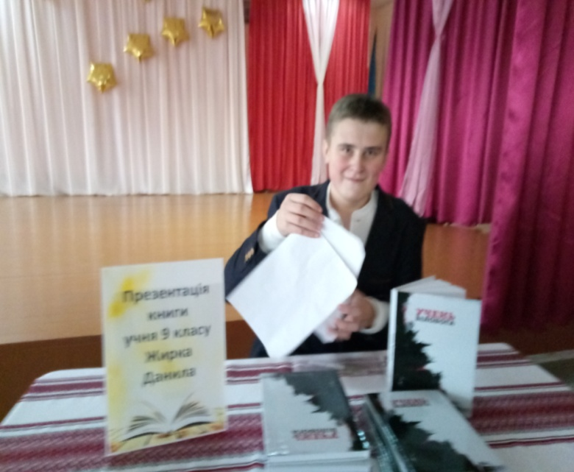
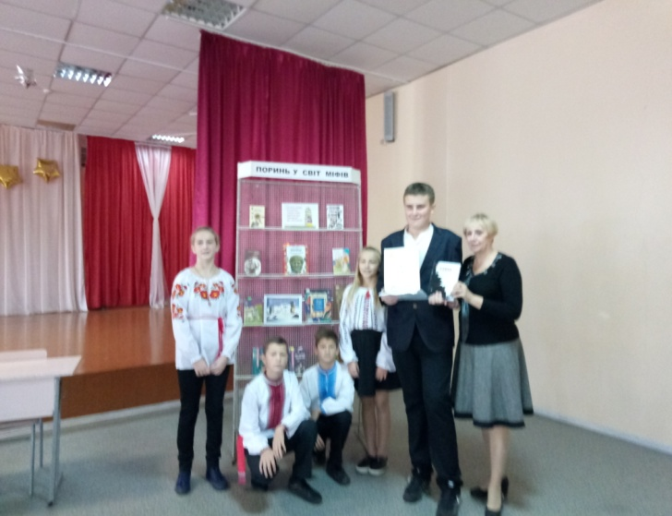
Учень 9 класу Жирко Данило ще будучи учнем 6 класу, вивчаючи тему міфи, дуже зацікавився цими творами. Перечитав дуже багато літератури. І виникло бажання написати свій міф. І ось в 2016 році світ побачила його перша книга , яка має 200 сторінок і називається “Учень Білобога”. В цьому навчальному році Данило презентував свою книгу перед учнями та вчителями нашої школи. Презентація пройшла в святковій залі. Спочатку учні трішечки розповіли про міфи, оформили книжкову виставку “ Поринь у світ міфів ” , а потім Данило познайомив з книгою та розповів про історію її написання. Він повідомив ,що скоро світ побачить його другу книгу, продовження першої, бо має намір написати аж три книги.

Slide 12
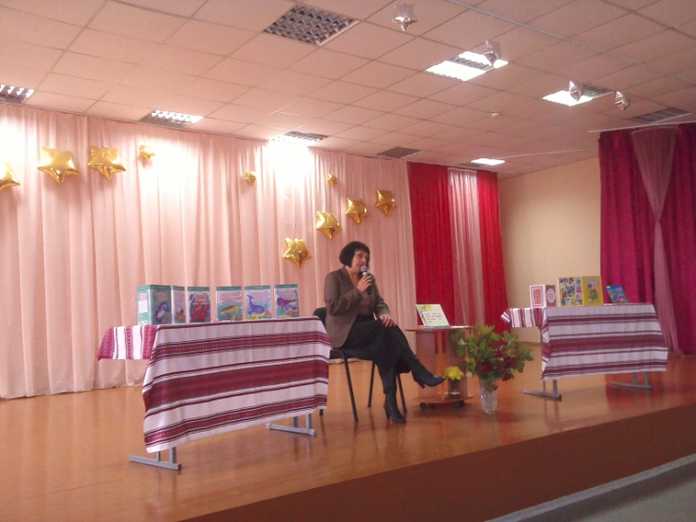
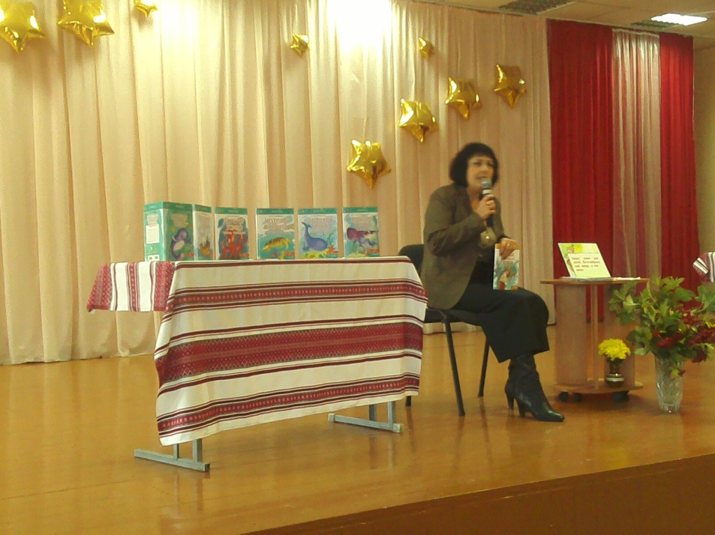
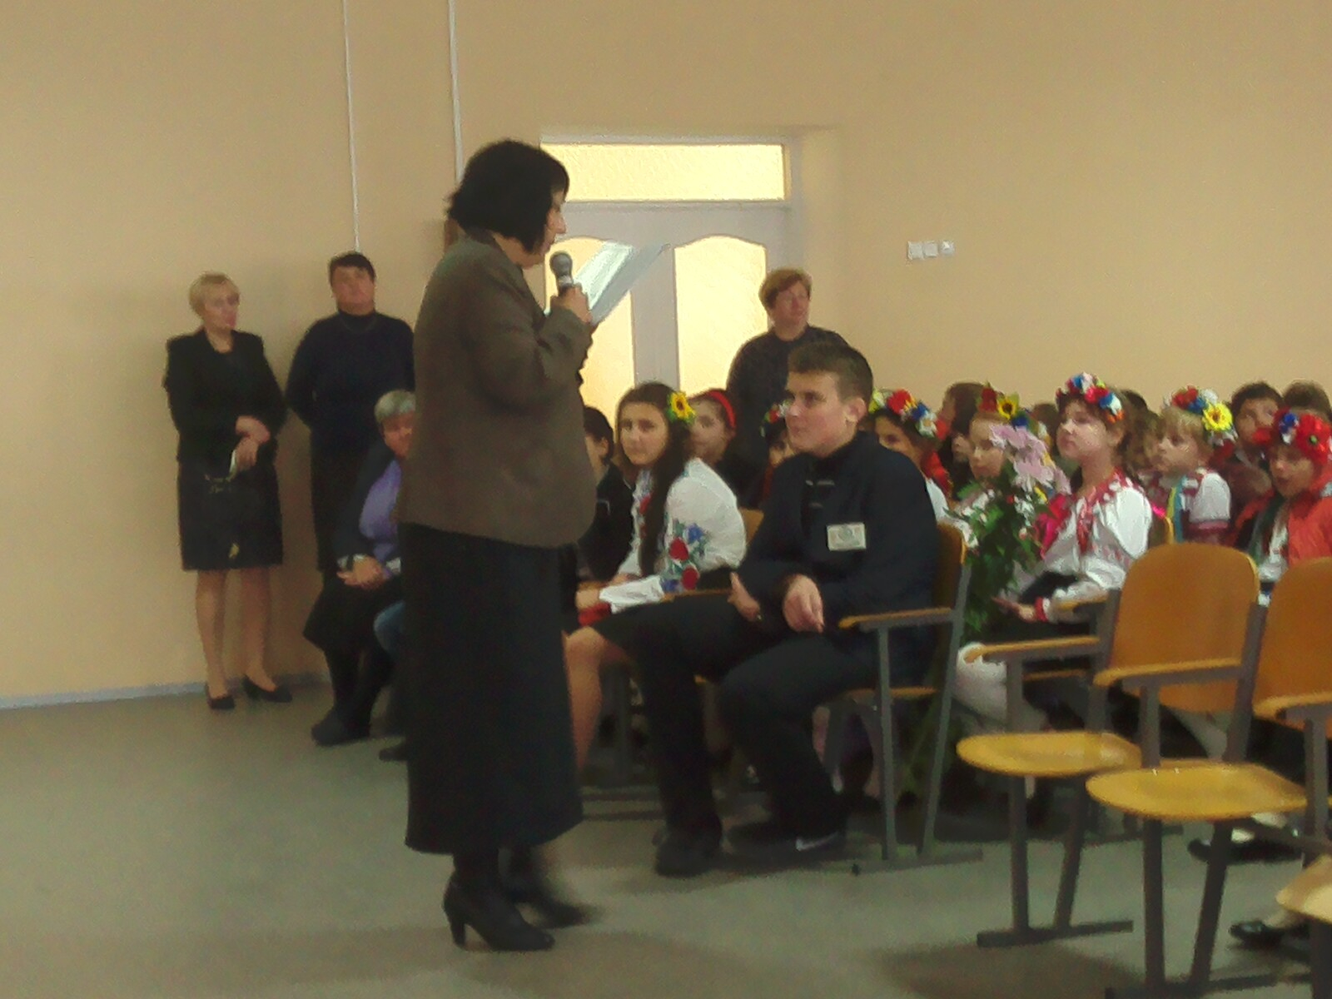
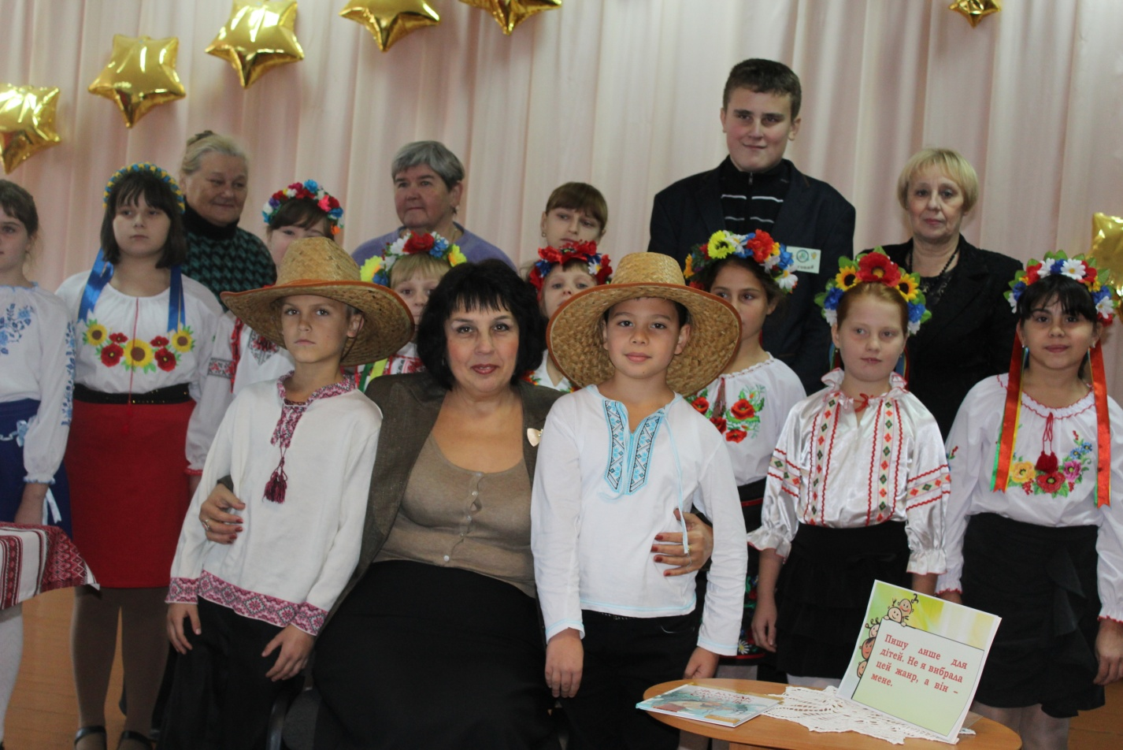
У літературній вітальні учні зустрілися з місцевою письменницею Еліною Іванівною Заржицькою.

Slide 13
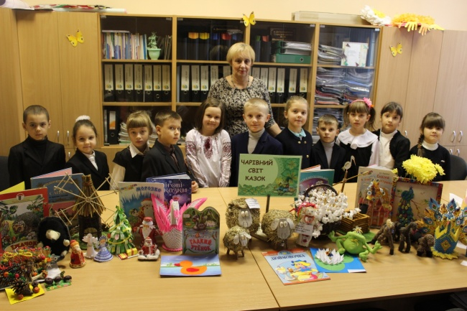
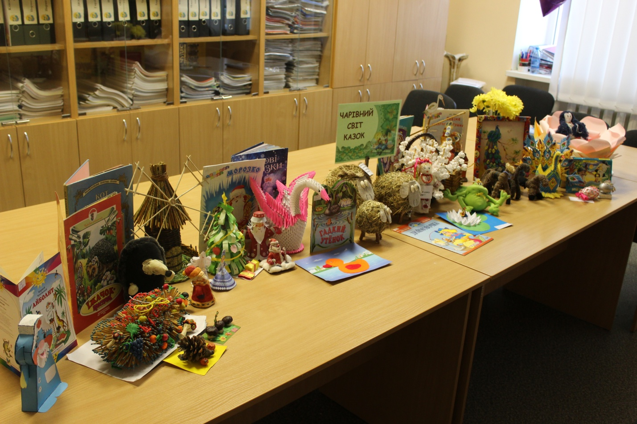
З захопленням учні початкових класів приймали участь у виготовлені поробок “ Чарівний світ казок “

Slide 14
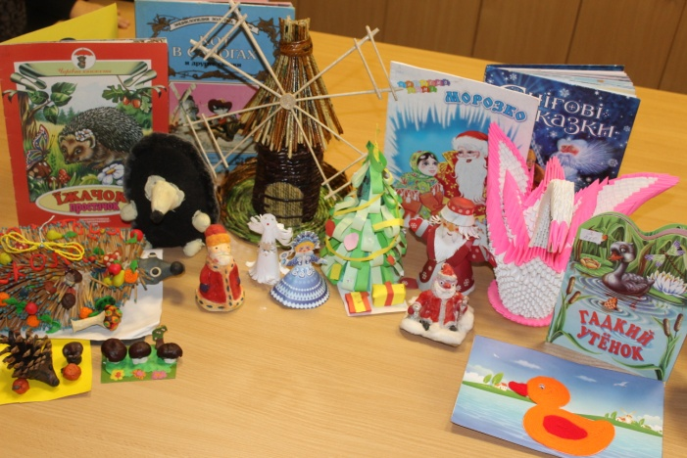
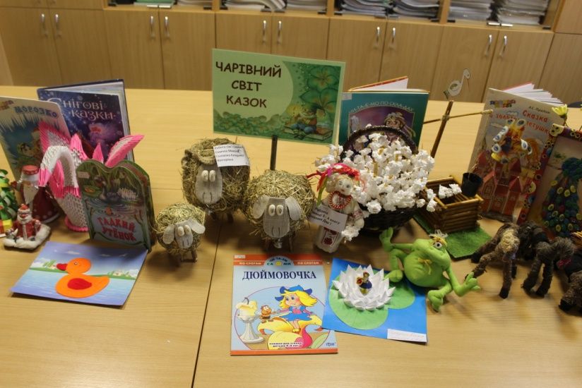

Slide 15
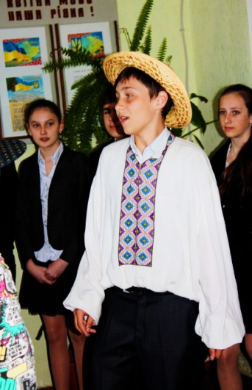
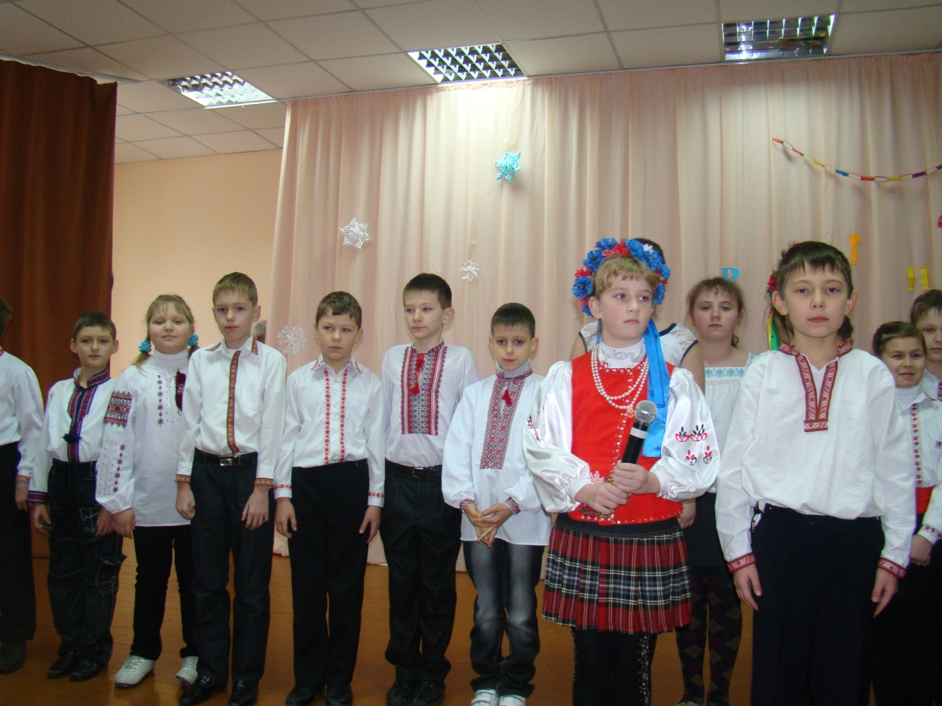
Вивчення української літератури є основою нашої загальної освіченості, естетико літературної підготовленості, формування суспільно-ціннісних орієнтирів . Проводивши засідання літературної кав’ярні “ Сторінками творів українських письменників - класиків” намагалися щоб читач не просто знайшов і запам’ятав щось найважливіше, а й уважно придивлявся передовсім до того, що хвилює його особисті почуття і роздуми.

Slide 16
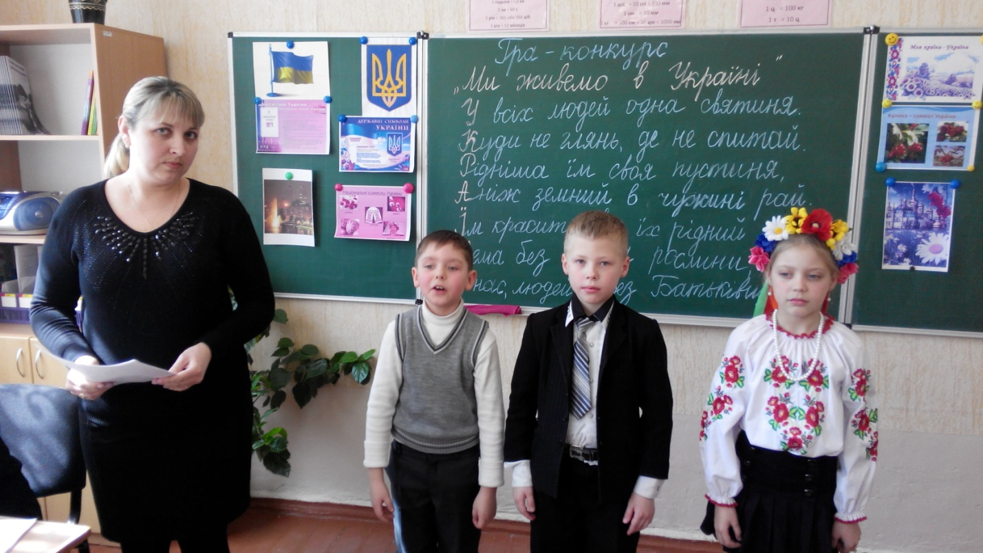
З учнями третіх класів проведено гру-конкурс “ Ми живемо в Україні ”, де учні мали можливість продемонструвати свої знання , розповісти все що вони знають про Україну.
Також з учнями молодших класів проведено бібліотечні заняття, де читачі мали змогу переглянути відеофільми, дізналися звідки бере свій початок книга, а також, який нелегкий шлях вона проходить поки потрапить до книгарень, а потім уже до нас.
14 жовтня вся країна відмічала День захисника Вітчизни. Це також свято козаків. В школі проведені “Козацькі розваги” та літературно- музична композиція “ Козацька берегиня” . Мета цього заходу : розширити знання учнів з історії козаччини, народознавства, виховувати любов до рідної землі, Батьківщини, повагу до жінки.

Slide 17
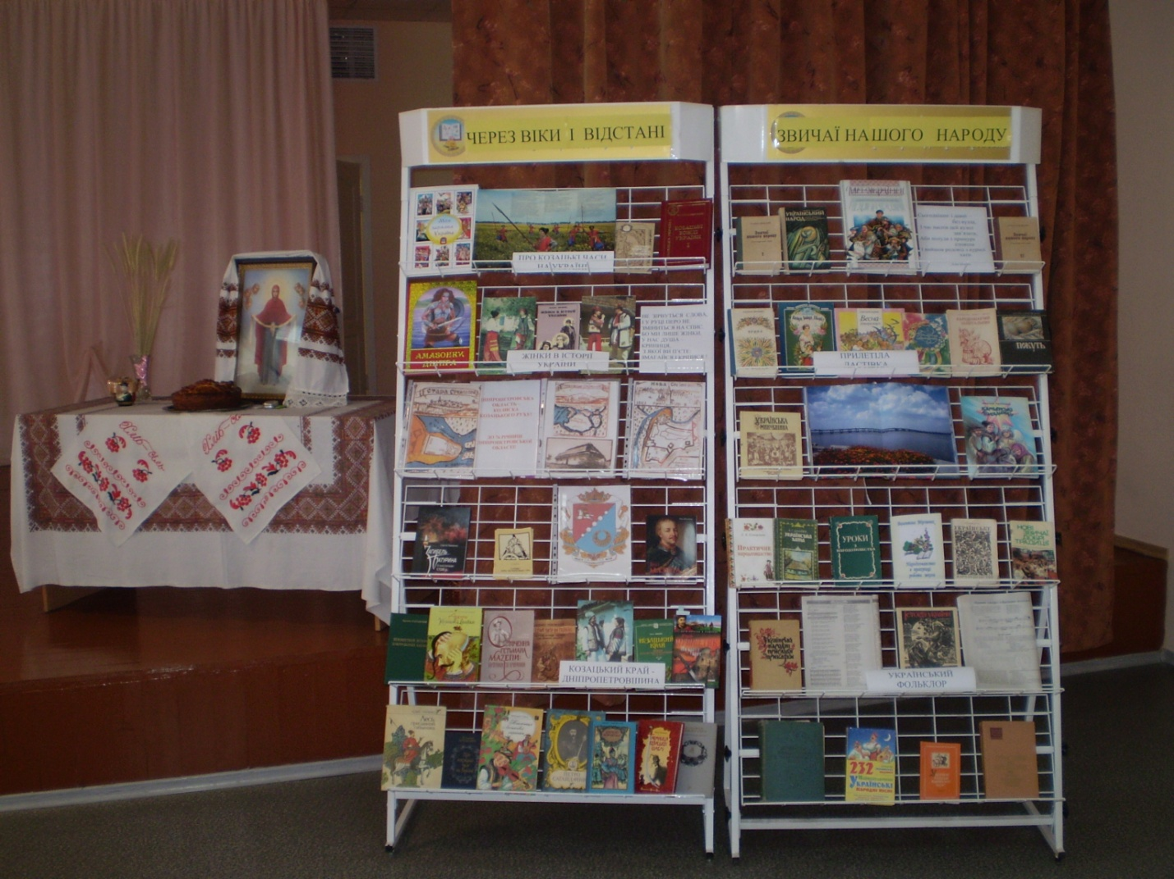
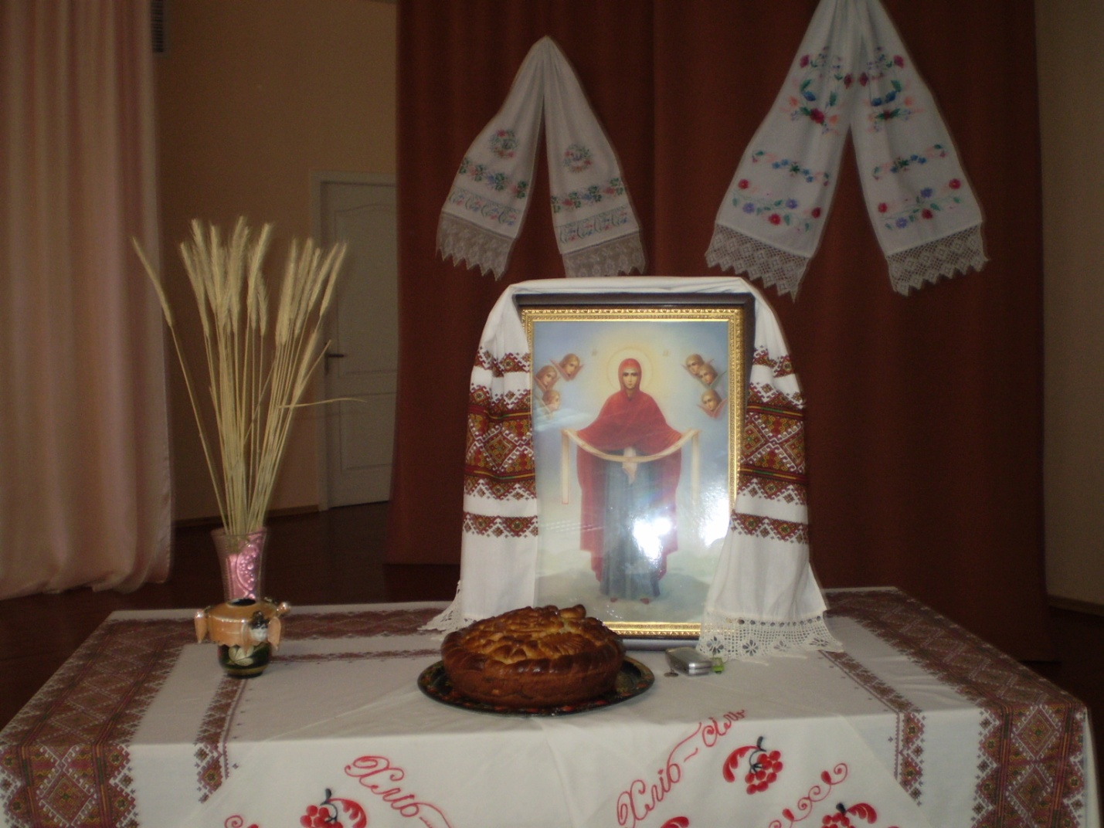
Закінчився місячник таким висловом :“ Якщо читає дитина, Україна буде вільна і єдина!”

Slide 18
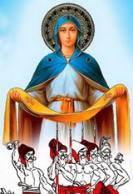
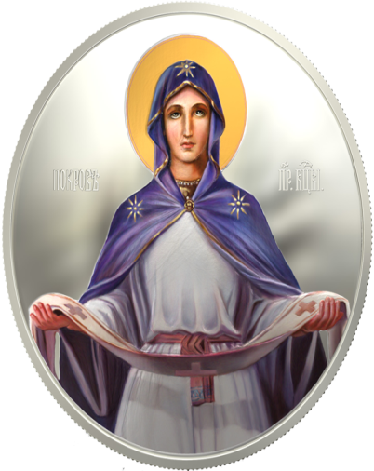
Літературно – музична композиція
“ Козацька берегиня”

Slide 19
Мета:
розширити знання учнів з історії козаччини, народознавства, виховувати любов до рідної землі, Батьківщини, повагу до жінки.
БІБЛІОТЕКАР :
З давніх-давен людям відомо:” дерево життя” – це гілочка, на якій ростуть три листочки. ( Показує “ дерево життя”). Перший листочок – символ минулого часу, другий – сучасного, а третій – майбутнього. Зображення “дерева життя “ зустрічається на каменях далеких часів і свідчить, що люди ще в сиву давнину знали про нерозривний взаємозв’язок минулого, сучасного і майбутнього. Як це розуміти? А так, що все навколишнє – це наслідки минулих подій. А в тому, що відбувається зараз, народжується майбутнє.
ВЕДУЧИЙ 1.
Історія народу, як і життя людини, має героїчні, трагічні, щасливі і нещасливі сторінки. Оскільки в героїчному найбільше виявляється національний характер народу, його душевна краса, його талант, то ці сторінки особливо хвилюють і виховують національну гордість . В історичному минулому українського народу було таке неповторне і легендарне явище, як Запорізька Січ. Це про неї М.В.Гоголь у своєму творі “Тарас Бульба” писав:” Так ось вона, Січ! Ось те гніздо, звідки вилітають усі ті орді й дужі леви ! Ось звідки розливається воля й козацтво на всю Україну!”
ВЕДУЧИЙ 2:
Запорізька Січ… Козаччина… Найлегендарніше минуле українського народу, його святиня… Синонім свободи, людської й національної гідності, талановитості…
ЧИТЕЦЬ:
Було колись в Україні
Ревіли гармати;
Були колись запорожці –
Вміли панувати.
Панували, добували
І славу, і волю
БІБЛІОТЕКАР:
Та хто ж вони – козаки ? Давайте спробуємо на хвилинку замислитися над змістом слів “ козак”, “ козаки”, Що вони будять в душі ?.. Мабуть, у нашій уяві спалахнув образ сильних, мужніх і відданих рідній землі людей. Мабуть, через віки до нас дійшов шелест козацьких знамен, брязкіт козацької зброї, стогін української землі від копит навальних ординців, бій, як блискавка, як межа між життям і смертю, між минулим і майбутнім нашого народу.

Slide 20
ВЕДУЧИЙ 3.
Живучи у дикому степу чи на дніпровських островах, козаки байдужіли до звичних мирних радостей. Нехтували і добробутом, глузували з багатства. Здавалося, навіть жіночі чари не мали над ними влади. Відданий жінці душею і тілом, козак уже не зміг би беззастережно виконувати свій обов’язок. Для забезпечення високої боєздатності війську потрібні були, насамперед, молоді, неодружені чоловіки. За свідченням Даніеля Кермана, який 1709 року із шведською армією побував на Україні, запорожці свідомо цуралися жінок, аби бути хоробрішими, повсякчас готовими до війни. Звідси – сувора етика неписаних законів Великого Лугу, звідси й усі історії, пов’язані з цією темою – серйозні, смішні, скандальні.
ВЕДУЧИЙ 4:
До фортеці Запорозької Січі під страхом смерті заборонялося приводити жінок. Крім того, запорожці вважали не бажаним козаку женитися з молодих років. В основі цих звичаїв було, по – перше, бажання мати регулярне військо з високою бойовою готовністю. Це досягалося за рахунок відречення запорожців від сімей, жіноцтва взагалі, і концентрації всіх своїх розумових і фізичних сил на військовій справі. Вони перебували фактично на казарменому становищі. По-друге, у козака було дуже небезпечне життя, над ним повсячкасно кружляла смерть, тож мати дружину та дітей за таких обставин означало свідомо прирікати їх на сирітство. Це свідчить про турботу за своїх ближніх, любов до них.
ЧИТЕЦЬ :
Ой три шляхи широкії
До купи зійшлися,
На чужину з України
Брати розійшлися.
Покинули стару матір.
Той жінку покинув,
А той сестру. А найменший –
Молоду дівчину.
( Т.Г.Шевченко “ В казематі” )
ВЕДУЧИЙ 1 :
Дніпропетровщина… Золота чарівна сторона. Земля рясно уквітчана, зеленню закосичена. Твої степи – це історія народу, який віками боровся за свою волю, щастя. Дніпропетровщина – батьківщина і центр відомого всім в Україні і за її межами козацького руху. Низький уклін Дмитру Івановичу Яворницькому, який зібрав близько 2000 одиниць бойової зброї та предметів побуту тих часів та описав їх в своїх творах

Slide 21
ВЕДУЧИЙ 2:
Як повідомляє Д.І. Яворницький, на одному з запорізьких прапорів був зображений козак на коні, а під ним – напис: “ Козак куди хоче, туди й скаче, ніхто за ним не плаче”. Але, на жаль, помилялися козаки, бо у кожного була мати, були й сестри, кохані, наречені, були й дружини з дітьми. Вони й плакали, виряджаючи козаків на січ, у похід, чекали роками їх повернення, а не дочекавшись, знову чекали… Вели без чоловіків домашнє господарство, ростили й виховували синів і знову їх проводжали услід за батьками…
ЧИТЕЦЬ : І десь там юрми, натовпи, там люди !
Там зорі в чистім небі, як ромен.
Ще жінка мужу падає на груди,
І діти тягнуть руки до стремен.
Жінки дороги слізьми перемили.
(Л.Костенко “Маруся Чурай”)
БІБЛІОТЕКАР: Проводам козаків, розлученню сина з матір’ю, хлопця з дівчиною, чоловіка з дружиною присвячено багато народних пісень та літературних творів. Серед найпопулярніших пісень – “Гомін, гомін по діброві”, “Йшли корови із діброви”, “ Їхав козак за Дунай”, “ Засвіт встали козаченьки…”
ЧИТЕЦЬ: Ой на горі жито – тоненькі покоси,
а хто буде розплітати дівчиноньці коси ?
Козак буде розплітати, козак буде плести,
Козак буде дівчиноньку до шлюбоньку вести…
( звучить пісня “Їхав козак за Дунай )
БІБЛІОТЕКАР: Мабуть неможливо знайти людину, яка б не чула пісні “Реве та стогне Дніпр широкий…” ( тихо звучить пісня “Реве та стогне Дніпр широкий…”) але не всі знають, що це тільки початок балади Т.Г.Шевченка “Причинна”, де на фоні бентежної природи відчувається страшна трагедія. Втративши надію дочекатися повернення козака, дівчина гине, а козак, повернувшись , від горя кінчає життя самогубством. Ми захоплюємось коханням Ромео і Джульєтти і не знаємо, що маємо про кохання козака і дівчини неперевершені шедеври вияву цього почуття в українському фольклорі, творах письменників, зокрема Т.Г.Шевченка.

Slide 22
Вірш “Тополя. В образі дівчини , яка перетворилася від марного чекання свого коханого в тополю, доля української жінки.
Полюбила чорнобрива
Козака дівчина,
Полюбила – не спинила:
Пішов та й загинув…
Якби знала що покине, -
Була б не любила:
Якби знала що загине, -
Була б не пустила…
Таку пісню чорнобрива
В степу заспівала.
Зілля дива наробило –
Тополею стала.
Не вернулася додому,
Не діждала пари;
Тонка - тонка та висока –
До самої хмари.
( Т.Г.Шевченко “ Тополя”)
ВЕДУЧИЙ 3. Звичай заборони появи жінки на Січі та пропагування безшлюбності серед запорожців був викликаний не зневагою до жінки, а навпаки, - високою пошаною до неї та відповідальністю козака за свої чоловічі обов’язки перед дівчиною, дружиною, матір’ю. Та це й закономірно – сильні духом люди, маємо на увазі перш за все чоловіків, ніколи не образять жінку, не виявлять до неї зневаги. Там де лицарство, - мам мужність і ніжність ідуть поряд.
( Звучить Кодекс честі )
ЧИТЕЦЬ :
Вранці
Ярему вінчали;
А ввечері мій Ярема
( От хлопець звичайний !),
Щоб не сердить отамана,
Покинув Оксану;
Ляхів кінча ; з Залізняком
Весілля справляє
В Уманщині, на пожарах.
Вона виглядає, -
Виглядає, чи не їде… ( Т.Г.Шевченко “Лебедин”)

Slide 23
ВЕДУЧИЙ 4:
Особливо ганебним злочином вважалася зрада коханій, зрада дружині чи чоловікові або другові. Народний суд цього явища був викликаний тим, що людина, непорядна в особистому житті, не може прислужити своїй землі, вітчизні. Якщо хтось здатний зрадити близьку людину, то він зрадить і батьківщину. На цьому тлі і сформувався неповторний за своєю жіночою красою образ Марусі Чурай, в якому з особливою силою проявилися вже згадані прекрасні риси характеру української жінки.
ЧИТЕЦЬ:
Ця дівчина не просто так, Маруся,
Це - голос наш. Це – пісня. Це – душа.
Коли в похід виходила батава, -
Її піснями плакала Полтава.
Що нам було потрібно на війні ?
Щаблі, знамена і її пісня.
( Л. Костенко “ Маруся Чурай”)
ВЕДУЧИЙ : Пошана до матері, до бабусі, до сестри, що мала місце і пропагувалася в сімейному вихованні, у хлопця - майбутнього козака – поступово переростала в пошану до дівчини, до майбутньої дружини. Це лицарство коханого юнака з великою силою передано в українських ліричних піснях, в яких юнак, поряд із звертанням до коханої з найніжнішими і найпестливішими словами, заявляє про свою готовність завжди піклуватись про неї, бути захисником і опорою.
(звучить пісня “ Ніч яка місячна...”(у виконанні вчителів школи )
ВЕДУЧИЙ 2:
У запорозькому фольклорі , як і в дійсності , цурання жінок суперечливо поєдналося з палким їх оспівуванням; культ матері, сестри – з відчужено – іронічним ставленням до прекрасної статі. В одній із пісень козацької епохи батько , виряджаючи сина на Січ, навчає:
ЧИТЕЦЬ: Ми жінок мусимо любити,
Так, як наших сестер, матерів,
А опріч них нам, не треба нікого любити,
І утікати, як од злих чортів.
БІБЛІОТЕКАР:
А чи знаєте ви, чому Карась ( “Запорожець за Дунаєм”) боявся, що Одарка буде його бити та ще й за чуприну волочити ? Між іншим, якби жарт дозволив собі навіть кум Оверко – ухопити козака за оселедець – то злетіла б дурна кумова голова з плечей від змаху Карасевої шаблі. Бо ту була найвища образа козацького гонору. А от жінці це дозволялося. Дозволялося тому, що саме вона і робила політику в козацькому домі. Славетний Микола Васильович Гоголь даремно образив полковничиху Бульбу, дружину хороброго Тараса, бо не були жінки полковників, сотників і навіть рядових козаків такими забитими, як їх описував Гоголь у своїх творах.

Slide 24
ВЕДУЧИЙ 3 :
Коли козак повертався з походу, то на порозі власного дому закінчувалась його влада. Для початку дружина влаштовувала йому добрячий розгін: він – бо і волоцюга, і чорт- зна – де і невідомо з ким вештався, і одіж не береже – он знову шапку прострілили, і коняка у нього засапана, і… діставалося козакові. І не тому, що у наших українських жінок такий сварливий характер. То був древній магічний обряд. Саме в такий спосіб кохана дружина відводила від свого чоловіка злих духів, які чатували на нього і після боїв та походів.Це вже потім, за зачиненими дверима, під іконою БОЖОЇ Матері вона своєму єдиному пошепки зовсім інші слова скаже…
( сценка із “Запорожець за Дунаєм” )
ВЕДУЧИЙ 4:
Незалежності української жінки в козацькі часи могла позаздрити дворянка будь - якої європейської країни. Бо козачка була рівноправною з чоловіком, мала такі ж громадські права, особисту незалежність, як і її чоловік. Жінка була членом церковних братств, засновувала школи, монастирі, служила у війську, вільно вибирала собі нареченого, виховувала дітей, розривала шлюб. Оспівуючи славу козацьку, не можна не згадати, що першими фермерами в Україні були козацькі мадонни. Звідки б узялася ота козацька сила без них, хліборобів – годувальниць ?
ВЕДУЧИЙ 1:
Почуття гідності та поваги, що оточували українську жінку в козацькі часи, сприяли тому, що підносилась до високого розуміння інтересів народу і вітчизни.
Я, Олена Горностаєва, з родини козаків Чарторинських, була фундатором Пересопницького монастиря, де збереглося знамените Пересопницьке Євангеліє, написане живою українською мовою Склала для цього монастиря оригінальний статут, заснувала шпиталь для вбогих і недужих, а також школу для дітей.
Я, Борзобагата – Красенська управляла казною Луцької Єпархії, робила наїзди на маєтки сусідів – шляхтичів, навіть відмовлялась виконувати накази і вимоги самого короля. Коли проти мене було організоване загальне ополчення цілого воїнства, то я одягла панцир, і орудуючи гайдуками з гарматами, мужньо відбила атаки шляхти і розгромила її військо. Добре знала закони і вела судові справи.
ЧИТЕЦЬ: Ніхто не боронить,
Та й нікому : осталися
Діти та собак, -
Жінки навіть з рогачами
Пішли в гайдамаки.
(Т.Г.Шевченко “ Гупалівщина “)

Slide 25
Я, Софія Ружинська, волинська княгиня, на чолі шеститисячного війська з музикою і прапорами приступом здобула 1608 року замок князів Корецьких у місті Черемоші, спалила його і пограбувала містечко.
В заснуванні Київського братства, школи та монастиря при ньому, а також Києво – Могилянської колегії активну роль відіграла я, Гальшка (Єлизавета) Гулевичівна, дружина київського воєводи, поборниця українського освітництва. Моє ім’я займає почесне місце поряд з П.Сагайдачним,
П. Могилою, керівництвом Запорізької Січі. Я подарувала у 1615 році свою садибу з землями для створення цього культурно – освітнього комплексу.
Під час оборони містечка Буші ( тепер Ямпільського району Вінницької області) в листопаді 1654 року, коли більшість захисників полягла в нерівному бою і польсько – шляхетське військо вдерлося до фортеці, дружина сотника Зависного Олена підпалила пороховий льох, від вибуху якого загинуло багато ворогів. Героїчний подвиг Олени Зависної український письменник М. Старицький відобразив в історичній повісті “Облога Буші”та в історичній драмі “Оборона Буші”.
Відомо також, що сестра полковника Івана Донця в ролі кіннотника брала безпосередню участь у бойових діях проти польсько – шляхетських військ на Волині у 1649 році. Під час однієї з атак загинула.
Збереглися адміністративні універсали дружини Б. Хмельницького Ганни Сомко,що свідчить про її талановитість як вірного спільника і помічника гетьмана України.
ВЕДУЧИЙ 2: Українська жінка в часи козаччини була вірним і надійним спільником свого чоловіка у боротьбі за соціальне і національне визволення народу. Але найбільший внесок вона зробила для козаччини, виконуючи обов’язки Берегині сімейної оселі. Ось як співається в одній з колядок:
ЧИТЕЦЬ: У нашого хазяїна хороша жона,
Раненько встає, по двору походжає,
По двору ходить, як зоря сходить,
По дрова пішла – золото внесла,
По воду пішла – мед – вина внесла,
В світлоньку ввійшла – все панове встало,
Все панове встало, шапочку ізняло.
Один каже: - Царівна увійшла,
Другий каже: - Королівна увійшла,
А третій каже: - Це не царівна і не королівна,
Це бо жона пана хазяїна.
БІБЛІОТЕКАР: Минуло з часу козаччини більше, як два століття. За цей час доля української жінки зазнала тяжких випробувань: кріпацтво, війни, голод, репресії… Але не втратила вона таких рис духовної краси, як доброта, милосердя, щедрість, вірність, працелюбність, дотепність, веселість, співучість.
Придивіться уважніше до будь – якої дівчини чи жінки і ви побачите, що в кожній з них живе Роксолана чи Маруся Чурай

Slide 26
КНИЖКОВА ВИСТАВКА
«ЧЕРЕЗ ВІКИ І ВІДСТАНІ”
( козаченькам у скарбничку )
ЗВЕРТАННЯ: Козаччина - то найславетніша сторінка в історії України. І писана вона не тільки ратною славою, а й мудрою, талановитою роботою на землі рідній, благородством, ,лицарством, високою духовністю відважних, волелюбних й чесних предків наших.
І. ПРО КОЗАЦЬКІ ЧАСИ НА УКРАЇНІ.
Думи козацькі, діти, читайте.
Пісню козацьку не забувайте.
Мужність плекайте в собі,
Як це робили козаки.
ІІ. БЕРЕГИНЯ ( Жінки в історії України).
Не зірвуться слова,
І у руці перо не зміниться на спис.
Бо ми лише жінки.
У нас душа – криниця,
З якої ви п’єте: змагайся і кріпися!
ІІІ. КОЗАЦЬКИЙ КРАЙ – ДНІПРОПЕТРОВЩИНА
Дніпропетровщина ! – який величний гук,
Який широкий і містично темний.
І скільки літ і як багато рук
Для неї будували храм таємний.

